Slide 1
муниципальное бюджетное дошкольное образовательное учреждение «Детский сад комбинированного вида № 1» городского округа Самара
Презентация опыта
«Использование нетрадиционных технологий
в конструктивной деятельности с детьми
дошкольного возраста»
Ирманова Р.А., воспитатель.
Презентация опыта
Самара , 2020.

Slide 2
Нетрадиционные виды конструирования:
- из бросового материала
- из бумаги, картона
- оригами
- киригами (оригами +ножницы )
- квилинг
- из природного материала

Slide 3
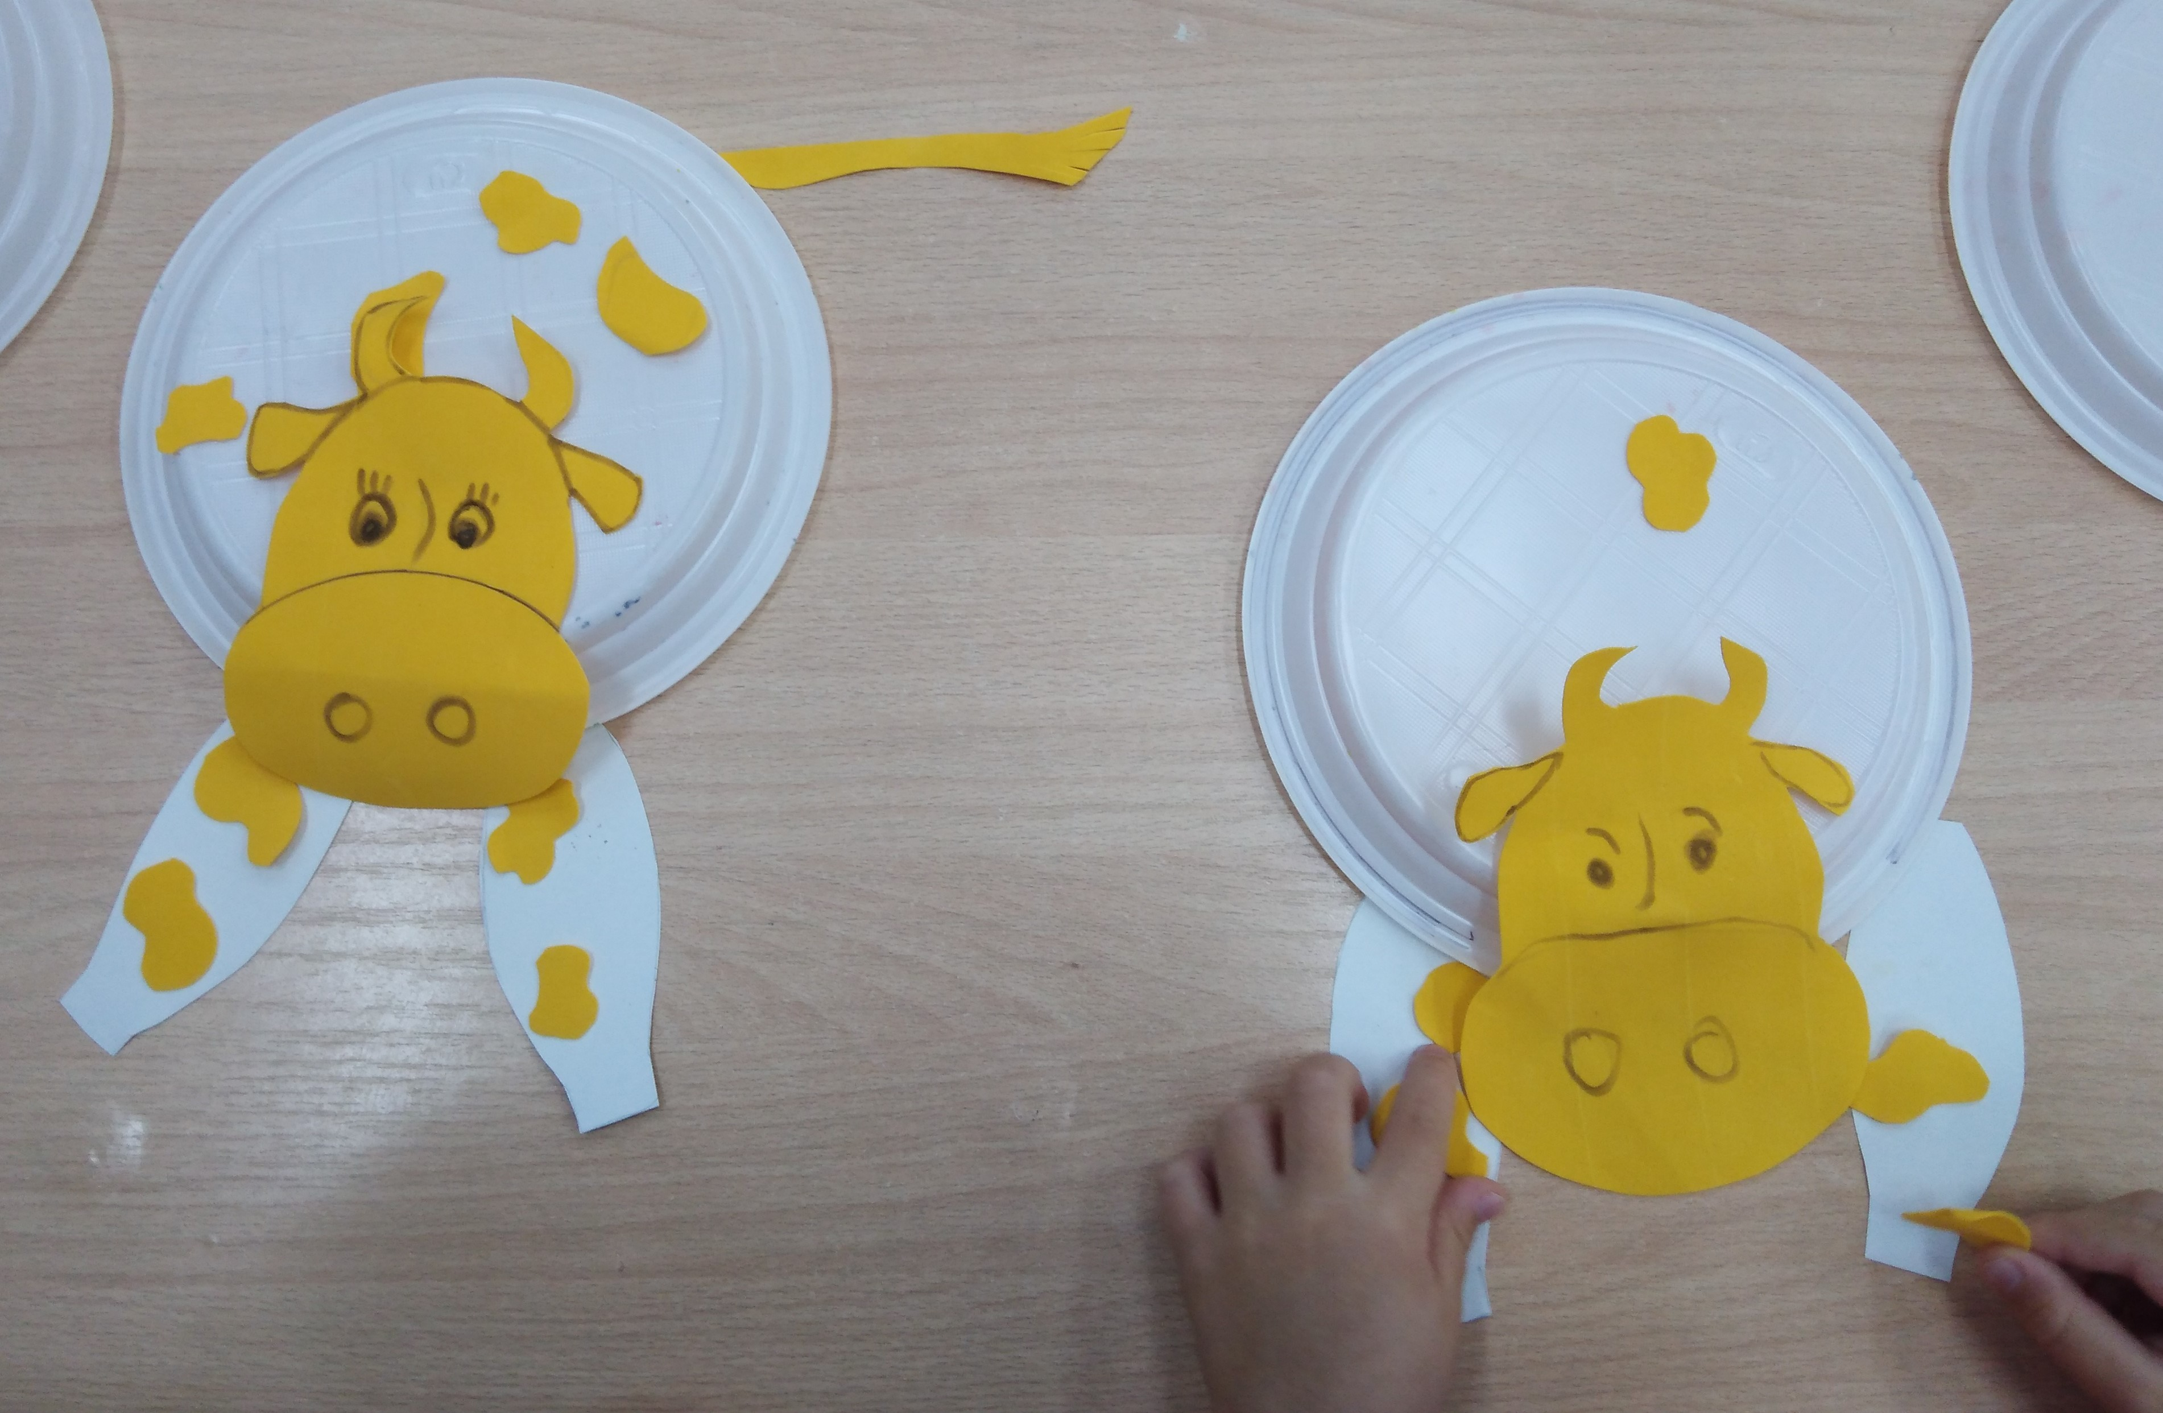
Конструирование из бросового материала (тарелочки)

Slide 4
Конструирование из футляра от “киндер-сюрприза”

Slide 5
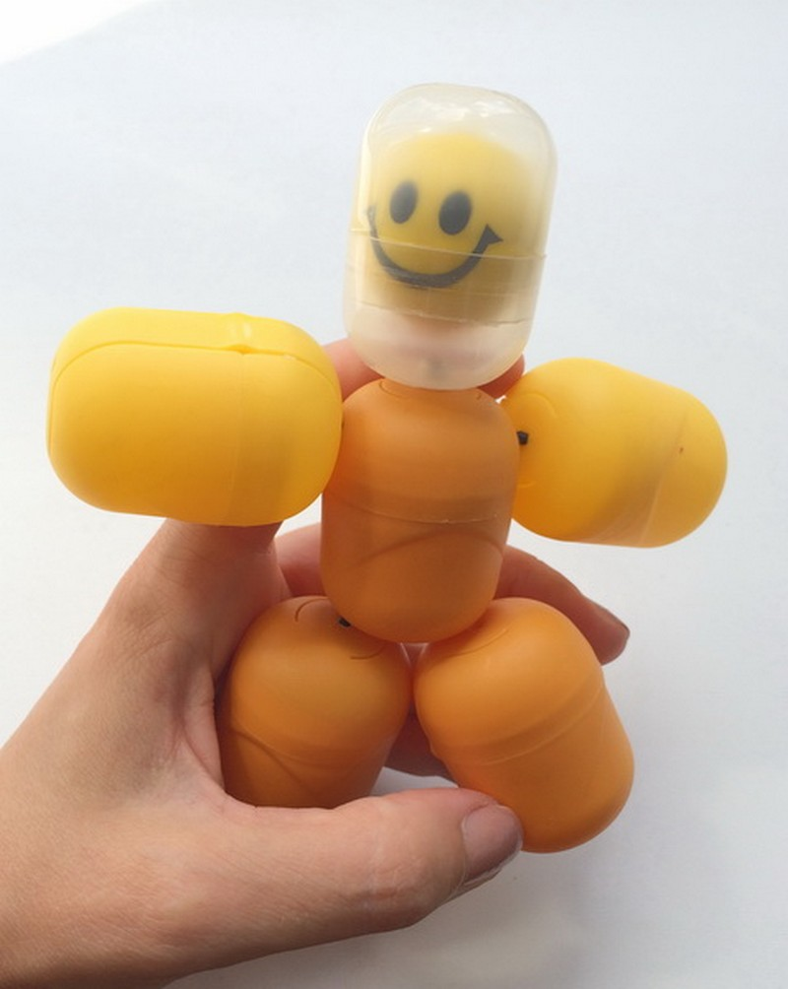
Конструирование из футляра
от “киндер-сюрприза”

Slide 6
Конструирование
из бросового материала

Slide 7
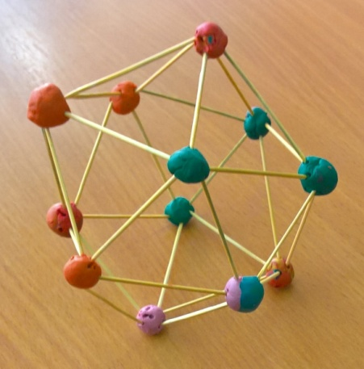
Конструирование из палочек и пластилина, из пластиковых бутылочек

Slide 8
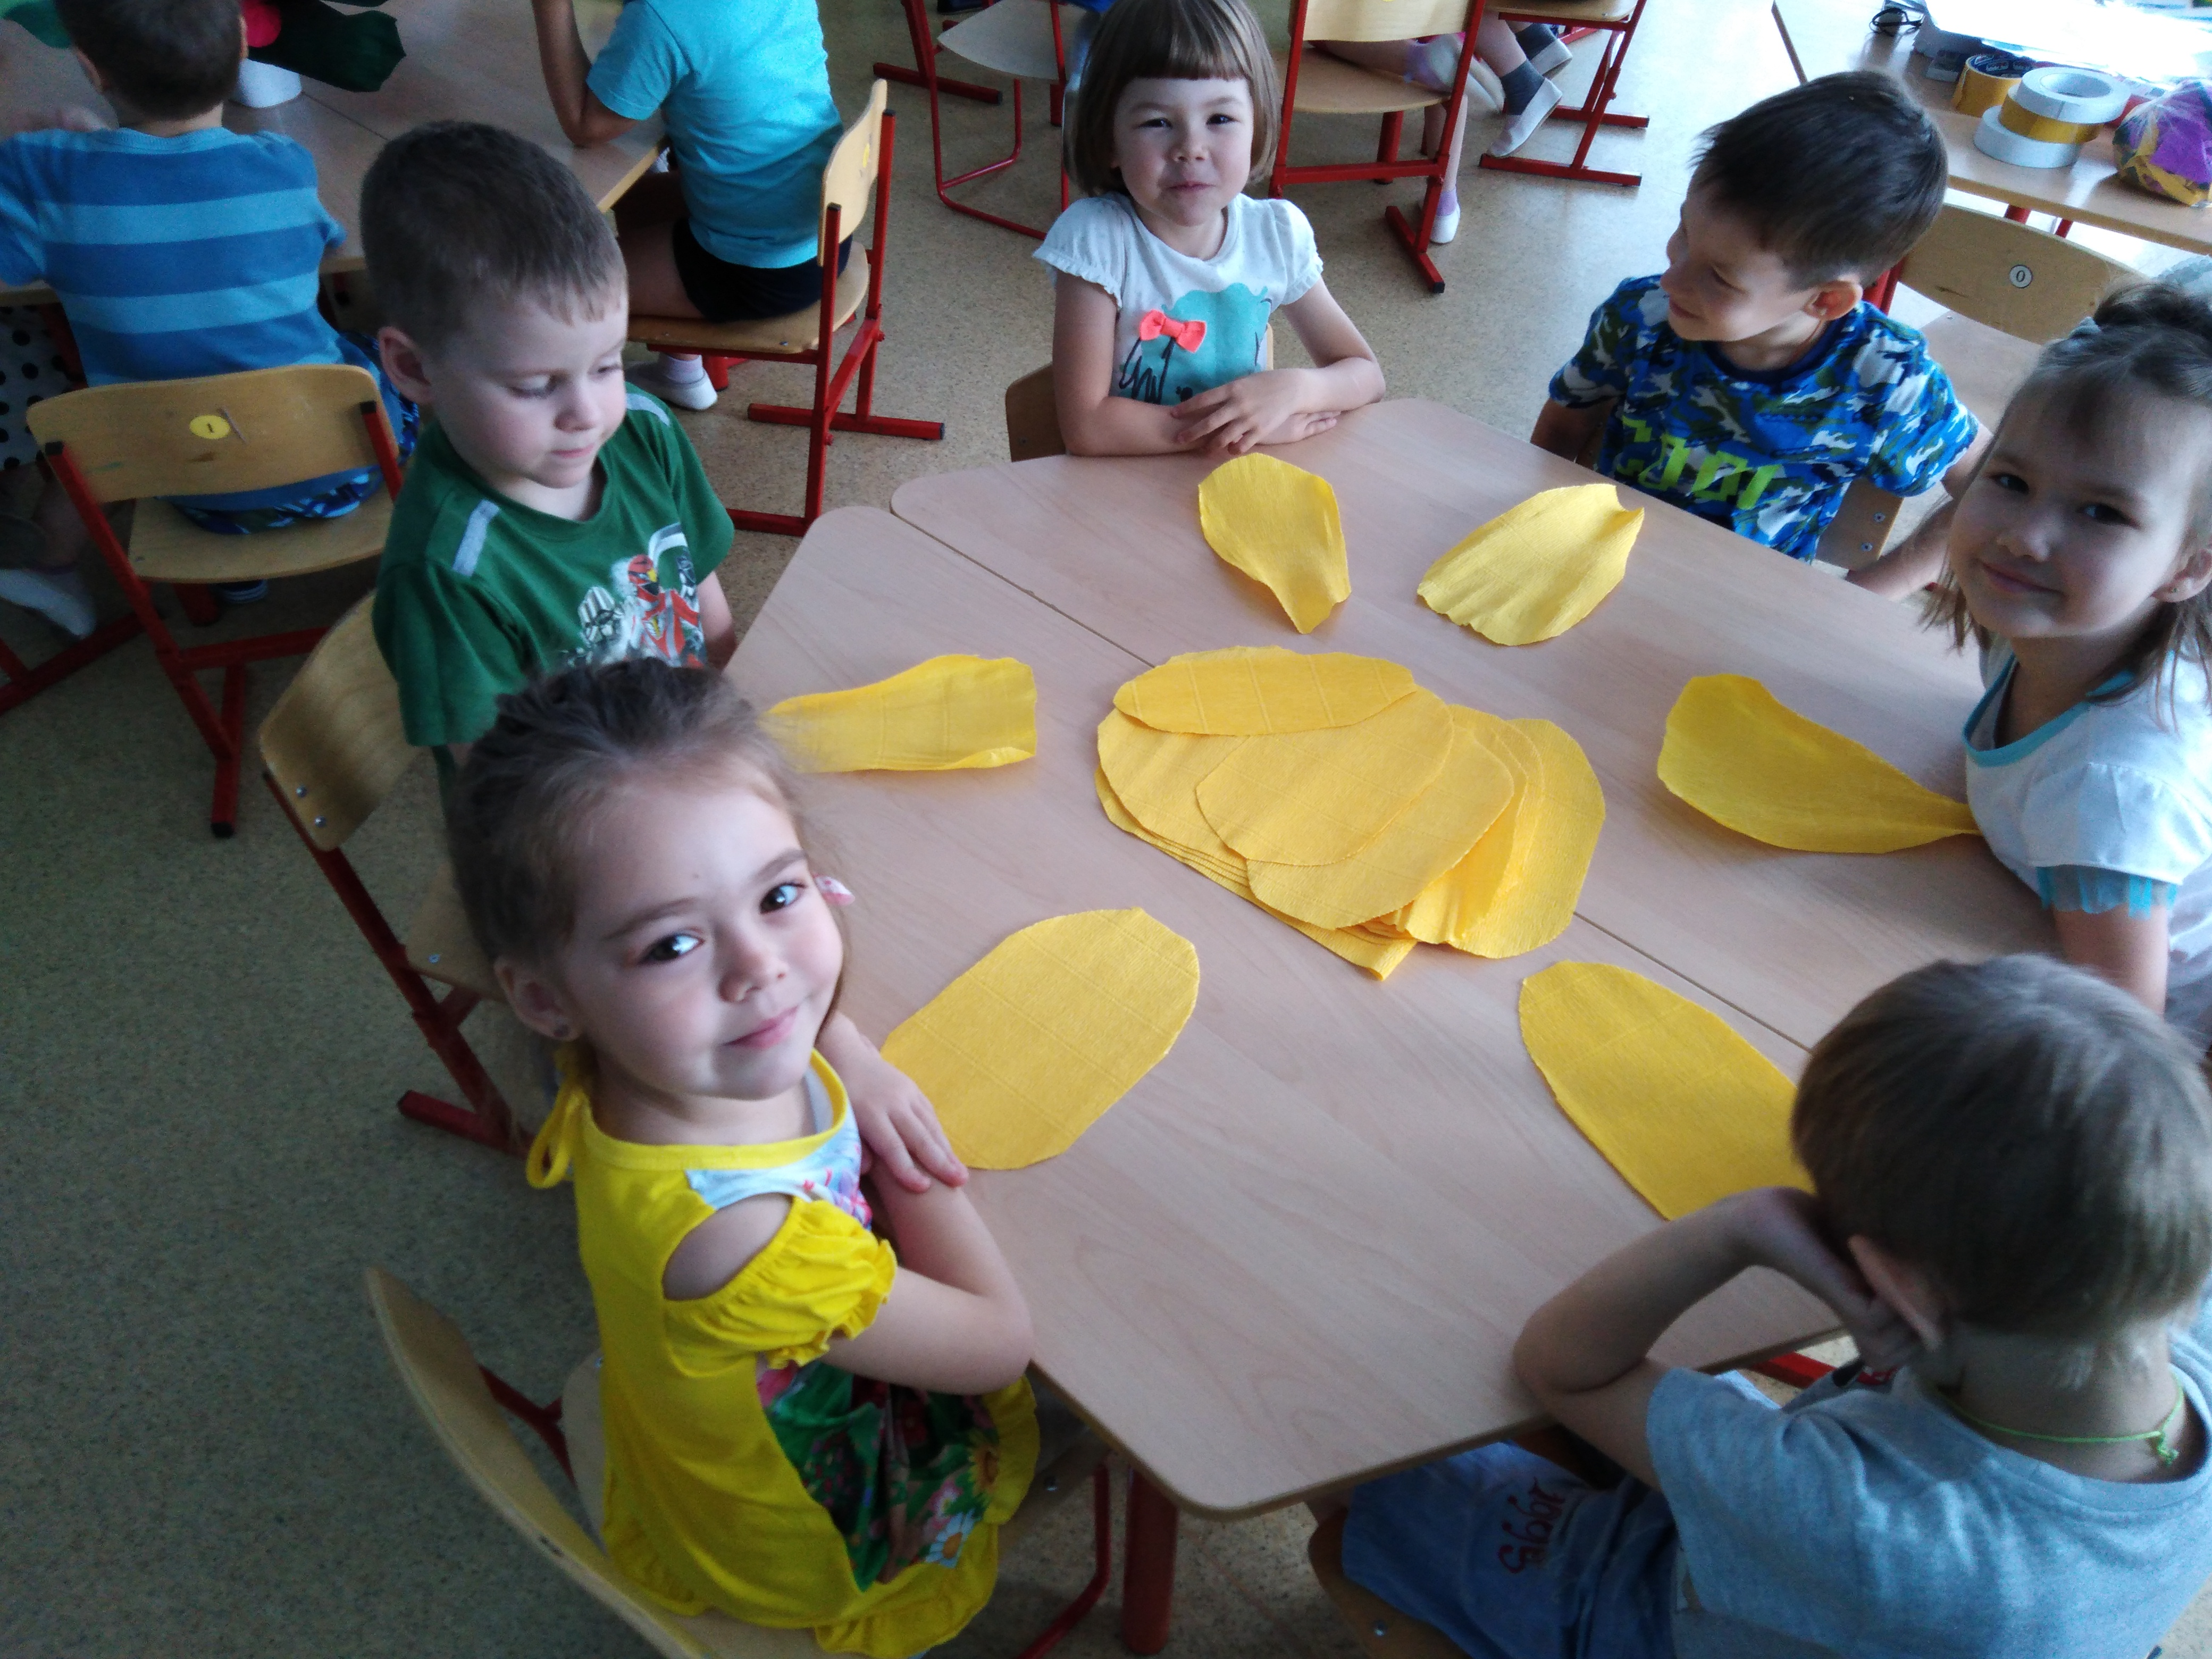
Конструирование из бумаги, картона

Slide 9
Конструирование из
гофрированной бумаги

Slide 10
Конструирование из трубочек, втулок

Slide 11
Конструирование из коробок

Slide 12
Оригами

Slide 13
Оригами

Slide 14
Киригами - оригами +ножницы (снежинки, вытынанки)

Slide 15
Киригами

Slide 16
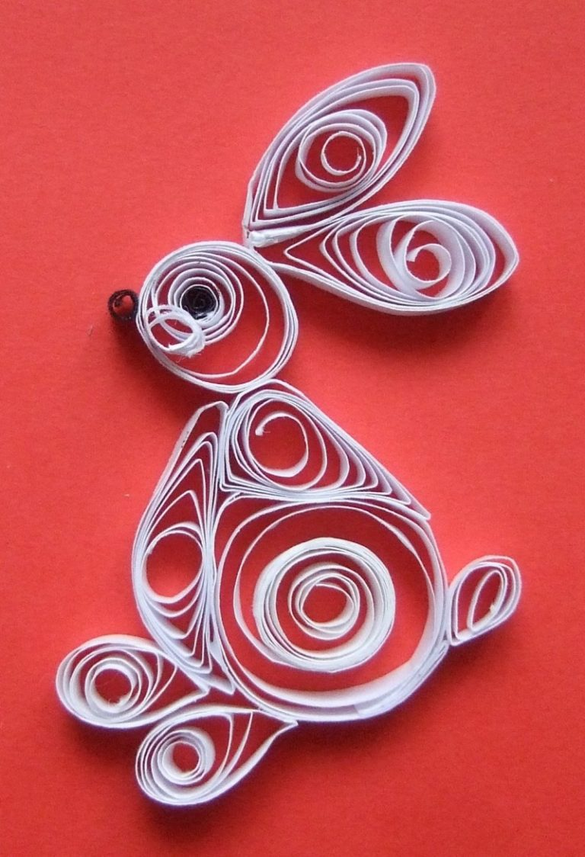
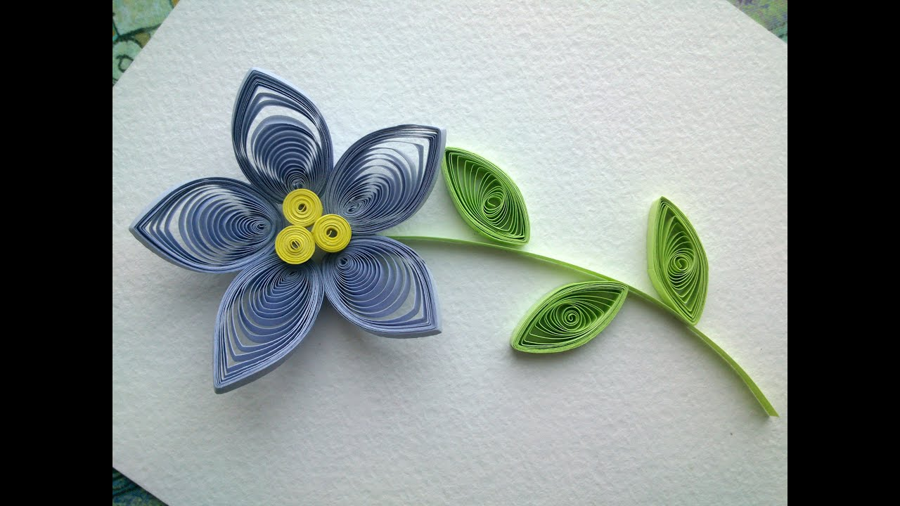
Квилинг

Slide 17
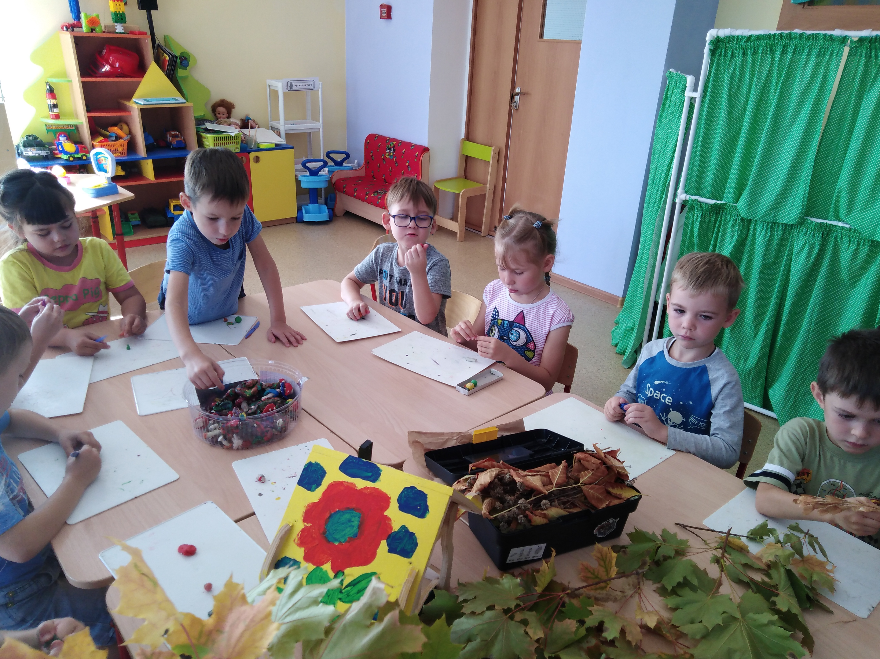
Конструирование из природного материала

Slide 18
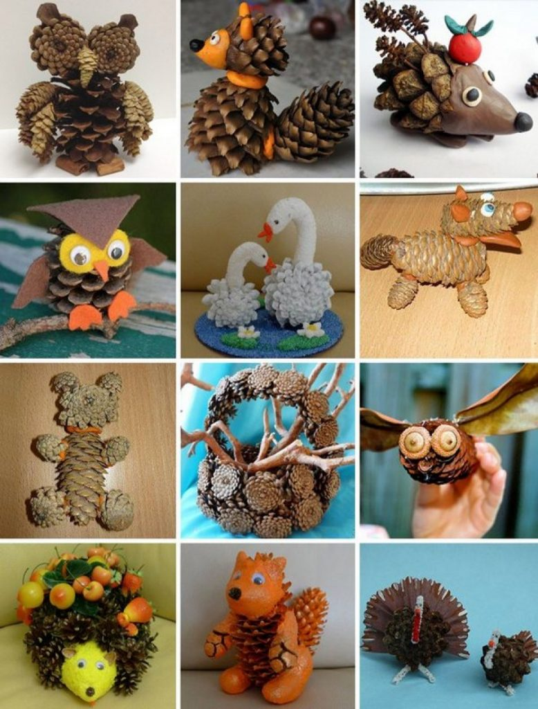
Конструирование из
шишек и пластилина

Slide 19
Спасибо за внимание

